Slide 1
“Uw werkplek wordt uw merkplek” Inclusief ondernemen komt uit de kast
17 juni 2016
bert boone, dagelijks bestuurder de werkplekarchitecten

Slide 2
“Het bedrijf van de toekomst ziet er anders uit”
Inclusief onderwijs - Duaal leren - Werkplekleren
"Uw werkplek wordt uw merkplek” | 17 juni 2016

Slide 3
De ijsberg van verschillen
"Uw werkplek wordt uw merkplek” | 17 juni 2016

Slide 4
"Uw werkplek wordt uw merkplek” | 17 juni 2016

Slide 5
“De werkvloer bepaalt het succes.” Jobkorting én kwalitatieve ondersteuning
"Uw werkplek wordt uw merkplek” | 17 juni 2016

Slide 6
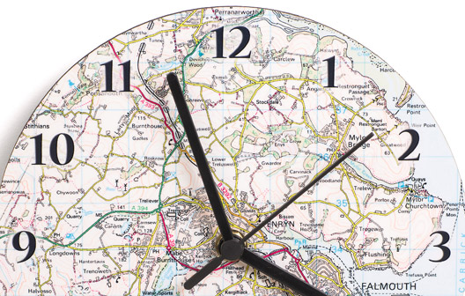
“Investeer met tijd & ruimte” Stageformules en werkplekleren
"Uw werkplek wordt uw merkplek” | 17 juni 2016

Slide 7
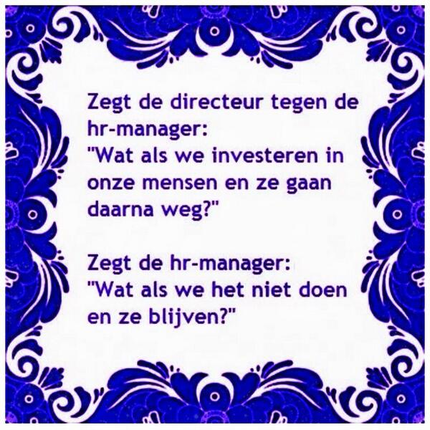
Investeren i.p.v. kost-denken
"Uw werkplek wordt uw merkplek” | 17 juni 2016

Slide 8
Uit de kast komen als inclusieve ondernemer
"Uw werkplek wordt uw merkplek” | 17 juni 2016

Slide 9
www.dewerkplekarchitecten.be
"Uw werkplek wordt uw merkplek” | 17 juni 2016

